Slide 1
基于SSM的在线选课辅助系统
——仲恺选课助手
指导老师：侯超均
信计114
廖嘉灿
2015.5.12

Slide 2
选课助手开发背景
选课助手介绍
选课助手的实现
存在问题和改进点

Slide 3
选课助手开发背景
传统的选课流程
选课前期
学校公布公选课列表
选课期间
登录教务系统
选课后期
学校发布不开课的课程列表
学生退选
学生登录教务系统查看自己已选课程（没有现有的功能）
结合各专业的培养方案的需求进行选课方案的制作
点击网上选课
点击正选
检索课程
勾选课程
提交课程
学生根据剩下的课程进行补选。
统计已选课程
步骤繁琐
信息不及时
机械低效

Slide 4
选课助手介绍——软件定位
选课助手是一个基于仲恺教务系统的第三方辅助系统。
选课前期，选课助手是一个预选定制的角色。
选课期间，选课助手是一个中间人的角色。
选课后期，选课助手是一个记录统计者的角色。

Slide 5
选课助手介绍——开发目标(用户)
选课助手目标就是用最少的流程帮助学生快速高效地完成选课任务。
选课助手接入
选课前期
选课期间
选课后期
微博登录
教务网绑定
查看公选课表
已选课程统计
制定选课方案
课程时间冲突检测
正选功能优化
一键选课
实时查看课程剩余可选人数
查看入学以来的选课统计
基本目标：实时，快捷
理想的目标：一键搞定

Slide 6
选课助手介绍——开发目标(管理员)
选课助手接入
选课前期
选课期间
选课后期
账户登录
微博登录
账户添加
基础数据更新（课程，教室，教学楼，教师等）
课程数据更新（班级课表，公选课表，选课数据缓存）
选课时间设置
教务网账户解绑
查看系统日志（PV，UV）
查看选课日志
查看错误日志

Slide 7
选课助手的实现
SSM（Spring、Spring MVC 、Mybatis）
Apache HttpComponents(HttpClient)
Jsoup
Bootstrap v3.0
Jquery
Ajax
Maven
系统架构
选课功能核心(爬虫)
选课功能核心(解析器)
系统前端实现
前端Dom操作
前后端异步交互
项目管理，项目构建

Slide 8
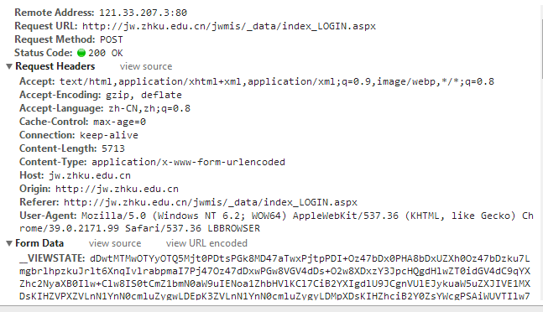
选课助手的实现——核心原理
图1 一个HTTP请求
Notes:
HTTP协议是一种无状态的协议，会话的状态通常是由客户端和服务端共同完成，会话ID基本上就是客户端和服务端搭起的桥梁。

Slide 9
选课助手的实现——核心原理
怎么模拟请求？
怎么完成HTML数据到JavaBean 的解析？
怎么维持会话（session）？
Notes:
爬虫这部分是系统实现的核心，首先我们要解决这样的几个问题

Slide 10
怎么模拟请求？
进行项目
主要内容
通过浏览器的开发者工具或者Fiddler工具抓包
抓包
根据抓包得到的数据结合需求进行分析获取表单数据
抽取模版
根据前面获得的表单数据，使用HttpClient发送请求
封装成抓取器
Notes:
抓包: 搞清楚 GET POST ，FORM
抽取模版: 搞清楚 哪些数据是要变的，哪些是不变的，请求是否需要验证（session cookie）

Slide 11
怎么完成HTML数据到JavaBean 的解析？
进行项目
主要内容
通过浏览器的开发者工具或者Fiddler工具抓包
获取页面样本
确定JavaBean属性在HTML页面对应的位置
结合JavaBean
根据前面获得的HTML样本和属性对于关系，利用Jsoup进行Dom的解析。
封装成解析器

Slide 12
怎么维持会话（session）？
教务系统
用户
选课助手
浏览器
会话数据
会话标识
会话标识
会话标识
会话数据
会话标识
Notes:
抓包: 搞清楚 GET POST ，FORM
抽取模版: 搞清楚 哪些数据是要变的，哪些是不变的，请求是否需要验证（session cookie）

Slide 13
存在问题和改进点
项目是B/S架构模式，所有的压力都集中在了服务端。
没有教务系统的官方支持，数据来源得不到保障。
数据更新的时间太长，教务系统课程变动后得全部重新更新

Slide 14
谢谢
END

